Slide 1
Охранять природу-значит охранять жизнь.

Slide 2
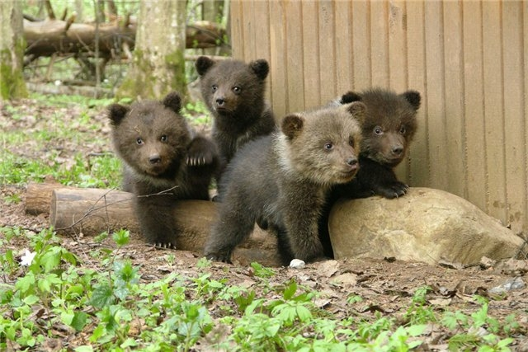
Что значит относиться к природе по-человечески?
Что побуждает учёных вести столь непростой образ жизни?
учёные руководствуются тем глубоким, моральным чувством, которое называется ответственностью

Slide 3
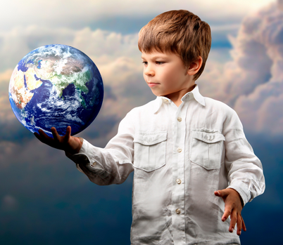
Нарисуйте словесный портрет ответственного человека
Стремление сделать что-то доброе, полезное для жизни.
Чувство тревоги за окружающих, стремление проявить о них заботу.
Умение предвидеть последствия своих поступков, заранее предусмотреть возможные неприятности.

Slide 4
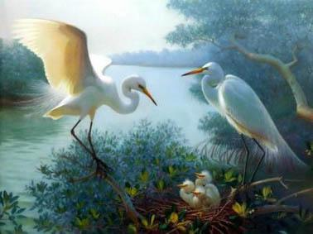
Сказка «Белая цапля»
назначение человека как наиболее разумного из живущих на Земле существ состоит в том, чтобы стараться сохранять природу и вообще всё живое на нашей планете.

Slide 5
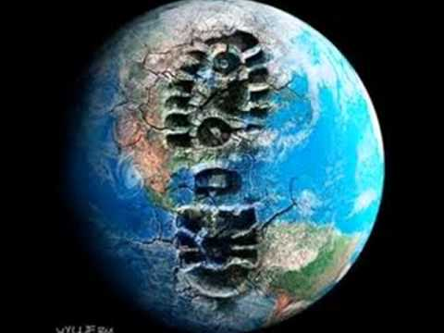
Портрет безответственного человека
Эгоист
Не проявляет заботу о других
К судьбе природы равнодушен
Легкомысленный, не думает о последствиях своих действий

Slide 6
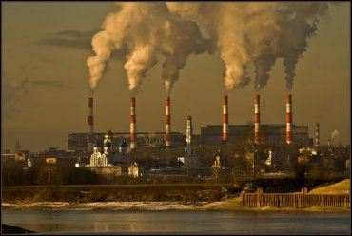
Сторонники теории господства над природой
Целовек-царь и властелин природы
Распоряжается богатствами природы как ему заблагорассудится
Природу нужно постоянно покорять и заставлять работать на человека
Моральные правила на природу не распространяются

Slide 7
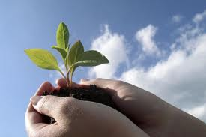
Сторонники теории сотрудничества с природой
Человек-часть природы
Природа дает человеку свои богатства
Человек должен изучать законы природы
Природа-дом человека

Slide 8
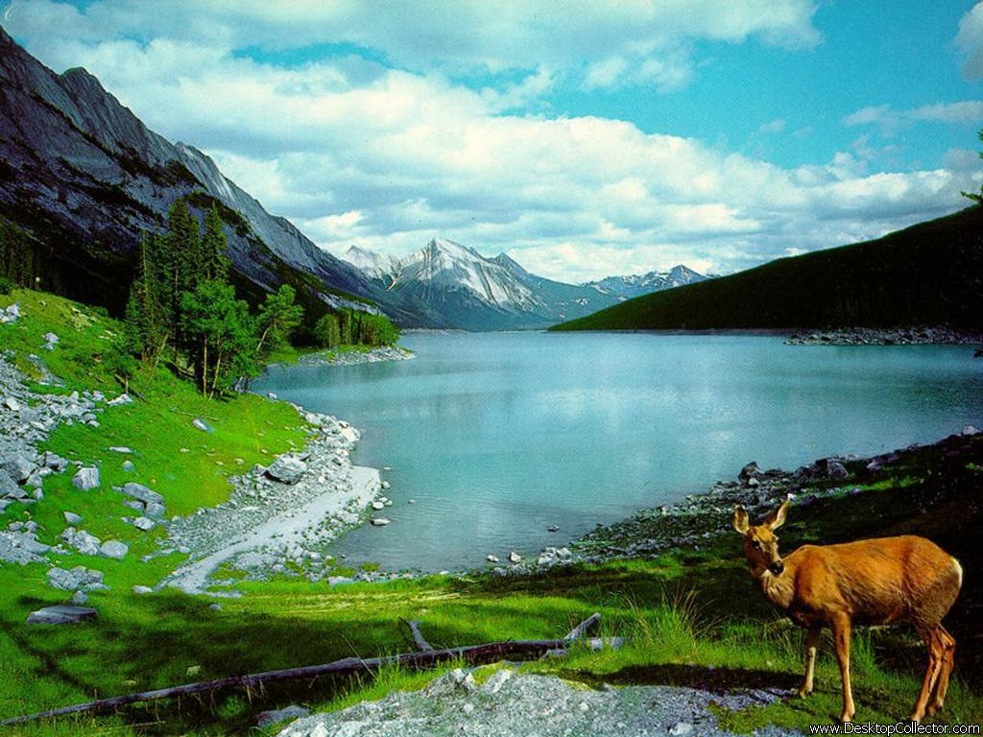
Экологическая мораль
Научись поступать так, чтобы не навредить природе, не причинить ей зла

Slide 9
Правила экологической морали:
Я лично несу ответственность за сохранение природы
Я не причиню зла живому-цветку, дереву, птице, животному. И конечно, человеку
Я помогу любой жизни, которой могу помочь, -цветку, дереву, птице, животному. И конечно, человеку

Slide 10
Домашнее задание
Параграф 16-пересказ
Стр. 139-140 «В классе и дома» задание 1,2-письменно, задание 6-дополнительно (по желанию)

Slide 11
Утверждение, что природа враждебна и равнодушна к людям, свойственна сторонникам:
1)сотрудничества с природой
2)господства над природой
3)уважения к природе
4)морального отношения к природе

Slide 12
Главный смысл экологической морали:
1)не навредить окружающей среде
2)удовлетворить потребности человека
3)получить от жизни удовольствие
4)создать комфортный образ жизни

Slide 13
Стремление сохранить жизнь всему живому на Земле является примером:
1)экологической морали
2)государственных законов
3)потребительского отношения к природе
4)господства над природой

Slide 14
Какой из примеров может считаться результатом неразумной деятельности человека?
1)извержение вулкана Везувий
2)взрыв Тунгусского метеорита
3)осушение Аральского моря
4)землетрясение в Мексике

